Slide 1


Audit SMKP Minerba dalam satu sistem
APLIKASI AUDIT SMKP MINERBA
Penilaian 100 butir kriteria, temuan berjenjang, dan sembilan berkas resmi siap cetak, mengikuti Lampiran II Kepdirjen 185.K/37.04/DJB/2019.
Systems That Hold eqohsee.id
Notes:
Buka dengan konteksnya: audit internal SMKP wajib, berulang setiap periode, dan hasilnya dibaca Inspektur Tambang. Deck ini menunjukkan bagaimana aplikasi Audit SMKP di EQOHSEE menjalankan seluruh siklusnya di satu sistem. Semua tangkapan layar memakai data contoh, bukan data pelanggan.

Slide 2
Satu audit, ratusan titik rawan salah
02 · TANTANGAN
100
01
Penilaian tidak seragam
Tanpa rubrik di sebelah angka, dua auditor bisa memberi 2 dan 4 untuk bukti yang sama.
butir kriteria yang dinilai satu per satu
02
Pembagi nilai keliru
349
Butir N/A yang lupa ditandai ikut membagi nilai akhir dan menekan skor tanpa sebab.
poin nilai penuh, terbagi ke tujuh elemen berbobot
03
Berkas diketik ulang
Rekap ketidaksesuaian, berita acara, dan laporan disalin dari spreadsheet yang sama, dengan risiko selisih di setiap salinan.
9
04
Tren tidak terlihat
berkas resmi yang isinya harus saling cocok
Elemen yang rendah dua tahun berturut-turut tenggelam di antara angka tahun ini.
Notes:
Bukan soal auditor yang kurang teliti. Volume dan keterkaitan berkasnya yang membuat audit manual rawan salah: 100 butir, tujuh elemen dengan bobot berbeda, dan sembilan berkas yang angkanya harus cocok satu sama lain.

Slide 3
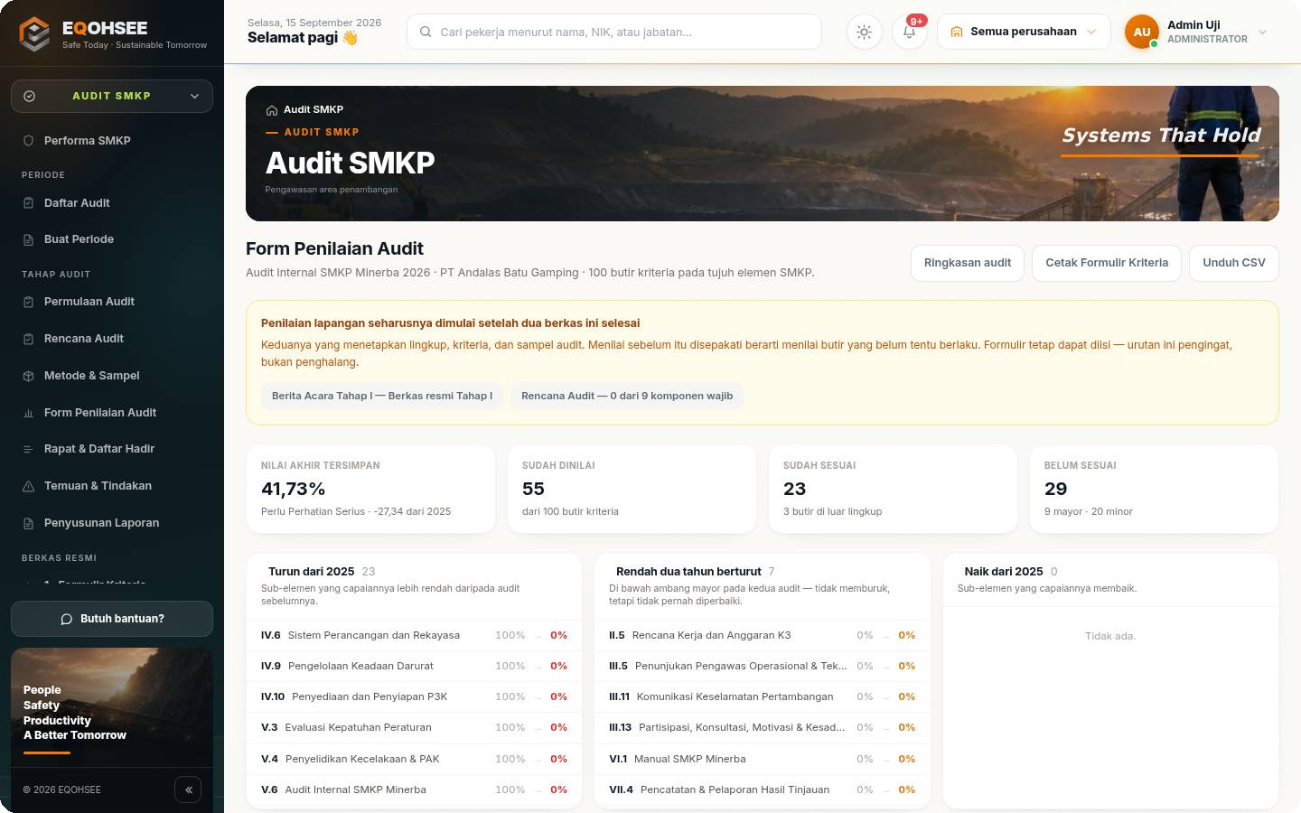
Seluruh siklus audit SMKP dalam satu sistem
03 · SOLUSI
Aplikasi Audit SMKP di EQOHSEE mengikuti Lampiran II Kepdirjen 185.K/37.04/DJB/2019 butir demi butir, dari permulaan audit sampai berkas yang siap ditandatangani ketua tim auditor.
100 butir
dinilai dengan rubrik lampiran tepat di sebelah angkanya
9 berkas resmi
tercetak dari satu sumber data, lengkap dengan kop dokumen
Tahun ke tahun
capaian dibandingkan otomatis dengan audit sebelumnya
Notes:
Tangkapan layar ini adalah Form Penilaian Audit, jantung aplikasinya: nilai akhir, jumlah butir yang sudah dinilai, dan butir yang turun dibanding tahun lalu terlihat di satu layar.

Slide 4
Mengikuti urutan audit yang sebenarnya
04 · ALUR KERJA
01
02
03
04
Buat Periode
Permulaan Audit
Rencana Audit
Metode & Sampel
Perusahaan, tahun, ketua auditor, dan jadwal audit.
Kecukupan dokumen tiap elemen dan kinerja keselamatan periode audit.
Sembilan komponen wajib; hari kerja audit dihitung dari pekerja dan kelas risiko.
Dokumen, wawancara, dan observasi per kriteria; pengecualian ditandai sekali.
05
06
07
08
Penilaian
Rapat Audit
Temuan & Tindakan
Penyusunan Laporan
100 butir dinilai dengan rubrik, bukti dilampirkan pada butirnya.
Peserta rapat pembukaan dan penutupan, daftar hadir siap cetak.
Temuan usulan diangkat sekali klik, lengkap dengan PIC dan tenggat.
Narasi laporan dilengkapi, sembilan berkas resmi terbit.
Notes:
Delapan tahap ini sama dengan menu di aplikasinya, dan urutannya mengikuti urutan audit di lapangan. Hari kerja audit pada Rencana Audit dihitung dari jumlah pekerja dan kelas risiko yang diisi pada Tahap I, jadi tidak perlu dihitung manual.

Slide 5
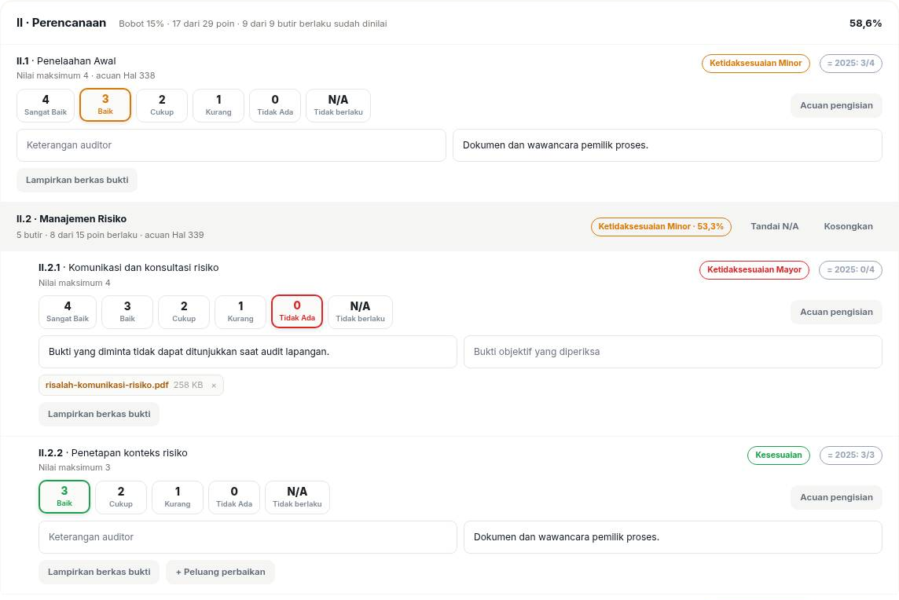
Satu acuan untuk setiap auditor
05 · PENILAIAN LAPANGAN
Skala sesuai lampiran
Nilai 0 sampai maksimum butir, dari Tidak Ada hingga Sangat Baik, atau N/A bila tidak berlaku.
Rubrik di sebelah angka
Bunyi acuan pengisian dan halaman lampirannya terbuka langsung pada butir yang sedang dinilai.
Bukti melekat pada butir
PDF dan foto dilampirkan pada butirnya, bukan disimpan di folder terpisah.
Kategori langsung terbaca
Kesesuaian, Minor, atau Mayor muncul begitu nilai dipilih, berdampingan dengan nilai tahun lalu.
Notes:
94 dari 100 butir punya bunyi rubrik lengkap sampai nilai maksimumnya. Enam butir yang rubriknya berhenti sebelum nilai maksimum ditandai apa adanya, sehingga auditor tahu kapan ia menilai tanpa acuan.

Slide 6
Nilai akhir yang bisa dipertanggungjawabkan
06 · CARA MENGHITUNG
Kategori temuan per butir
Kesesuaian capaian 100%
Minor 50% hingga di bawah 100%
Mayor di bawah 50%
Tingkat penerapan dari nilai akhir
Baik 85 ke atas
Perlu Perbaikan 60 hingga di bawah 85
Perlu Perhatian Serius di bawah 60
Butir N/A dikeluarkan dari pembagi. Tambang tanpa kegiatan bawah tanah atau kapal keruk tidak dirugikan oleh butir yang tidak berlaku.
Notes:
Bobot, nilai maksimum, dan ambang kategori diambil langsung dari Lampiran II Kepdirjen 185.K/2019. Implementasi menyumbang 35% nilai akhir, jadi temuan di elemen itu paling berpengaruh.

Slide 7
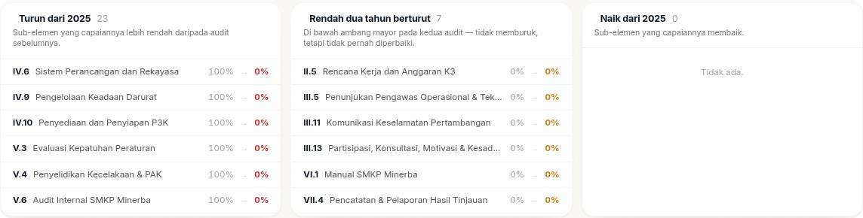
Bukan hanya berapa, tetapi apakah membaik
07 · TREN ANTAR TAHUN
Capaian, bukan poin
Rendah berturut-turut
Belum dinilai bukan nol
Lingkup yang meluas, misalnya butir N/A yang kini berlaku, tidak terbaca sebagai penurunan.
Butir di bawah ambang mayor pada dua audit dipisahkan dari butir yang stabil baik.
Butir yang belum dinilai tahun ini dikeluarkan, sehingga turun tidak pernah berarti belum selesai.
Notes:
Pertanyaan manajemen di rapat tinjauan biasanya bukan berapa nilainya, tetapi apakah kita membaik. Aplikasi mencari audit terakhir perusahaan yang sama, walau ada periode yang terlewat, dan membandingkan capaian per butir.

Slide 8
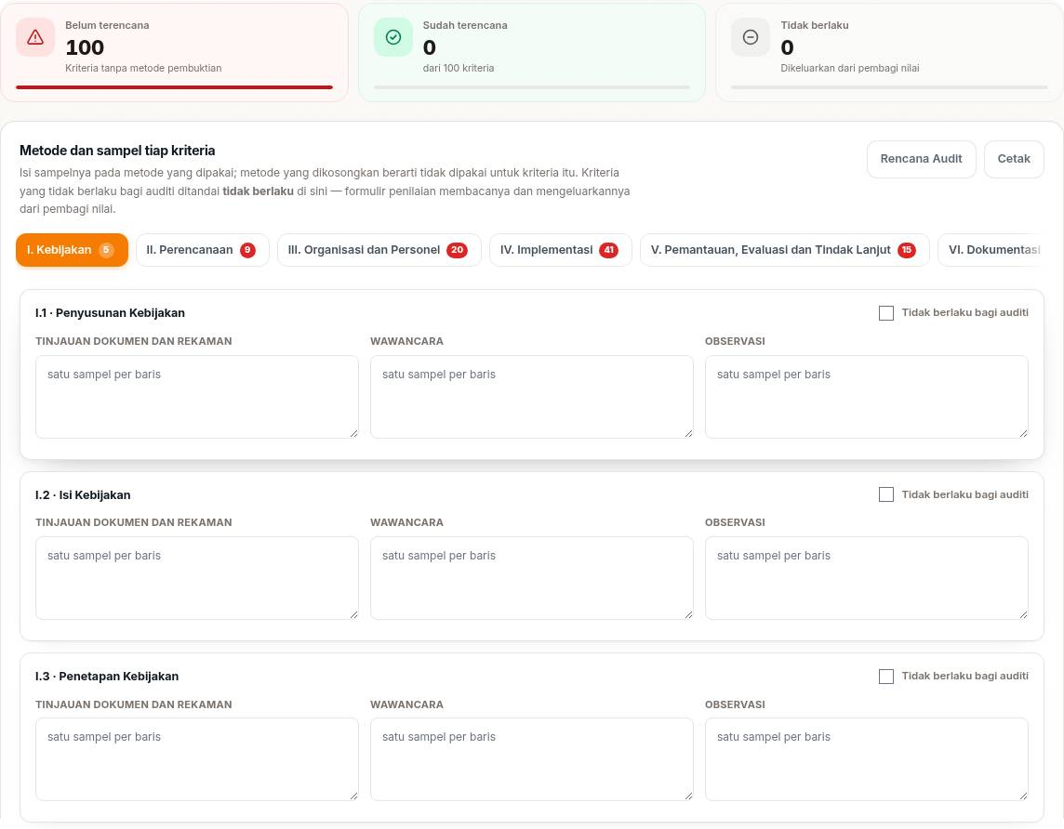
Rencana audit yang mengikat penilaian
08 · RENCANA & SAMPEL
01
Tiga metode, sampelnya masing-masing
Tinjauan dokumen dan rekaman, wawancara, serta observasi diisi per kriteria, satu sampel per baris.
02
Pengecualian cukup sekali
Kriteria yang tidak berlaku bagi auditi ditandai di sini dan otomatis keluar dari pembagi nilai.
03
Urutan kerja terjaga
Sistem mengingatkan bila penilaian dimulai sebelum Berita Acara Tahap I dan Rencana Audit selesai.
Notes:
Pada formulir manual, butir yang tidak berlaku harus diingat dan dicoret satu per satu. Di sini pengecualian ditetapkan sekali pada matriks sampel, dan formulir penilaian membacanya sendiri.

Slide 9
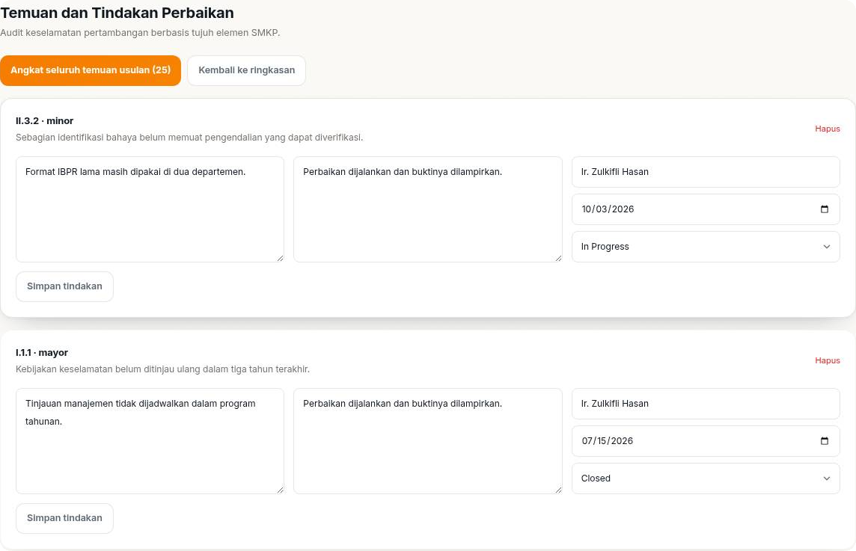
Setiap temuan punya pemilik dan tenggat
09 · TEMUAN & TINDAK LANJUT
Temuan usulan otomatis
Butir dengan capaian di bawah 100% langsung menjadi usulan temuan. Seluruhnya diangkat dengan satu klik.
Lengkap sampai penutupan
Akar masalah, tindakan, PIC, tenggat, status Open hingga Closed, serta foto sebelum dan sesudah.
Peluang perbaikan (OFI)
Butir yang sudah sempurna tetap bisa diberi catatan peluang perbaikan. Hanya butir 100% yang dapat masuk lembar OFI.
Notes:
Kategori temuan tidak ditebak: mayor bila capaian di bawah 50%, minor bila 50% hingga di bawah 100%. Lembar OFI hanya menerima butir yang benar-benar sempurna, dan aturan itu dijaga di server, bukan hanya di layar.

Slide 10
Sembilan berkas resmi dari satu sumber data
10 · BERKAS RESMI
01
02
03
Formulir Kriteria Audit
Rekapitulasi Ketidaksesuaian
Respon Manajemen
100 butir, nilai, dan keterangan per elemen
Mayor, minor, dan observasi per elemen
Tanggapan perusahaan atas hasil audit
04
05
06
Rencana Tindak Lanjut
Berita Acara Tahap I
Laporan Rencana Audit
Tindakan, PIC, dan tenggat setiap temuan
Permulaan audit dan kecukupan dokumen
Tujuan, lingkup, tim, jadwal, metode, sampel
07
08
09
Laporan Audit
NC & Tindak Lanjut
Lembar Peluang Perbaikan
Narasi lengkap dan capaian tiap elemen
Satu lembar per temuan, dengan foto bukti
OFI untuk butir yang bernilai sempurna
Setiap berkas berkop dokumen (nomor, tanggal terbit, revisi) dan siap Cetak atau Simpan PDF. Data kriteria dan OFI juga dapat diunduh sebagai CSV.
Notes:
Kesembilan berkas ini mengambil angka dari tempat yang sama. Bila satu nilai butir diubah, formulir kriteria, rekap, dan laporan ikut berubah, sehingga tidak ada lagi selisih antar salinan.

Slide 11
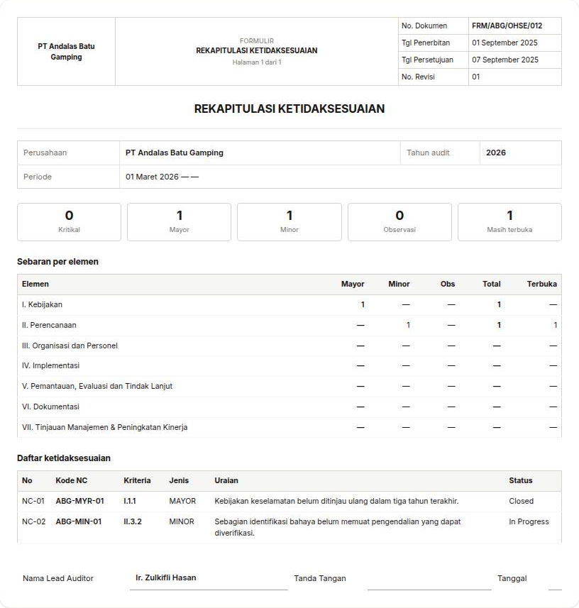
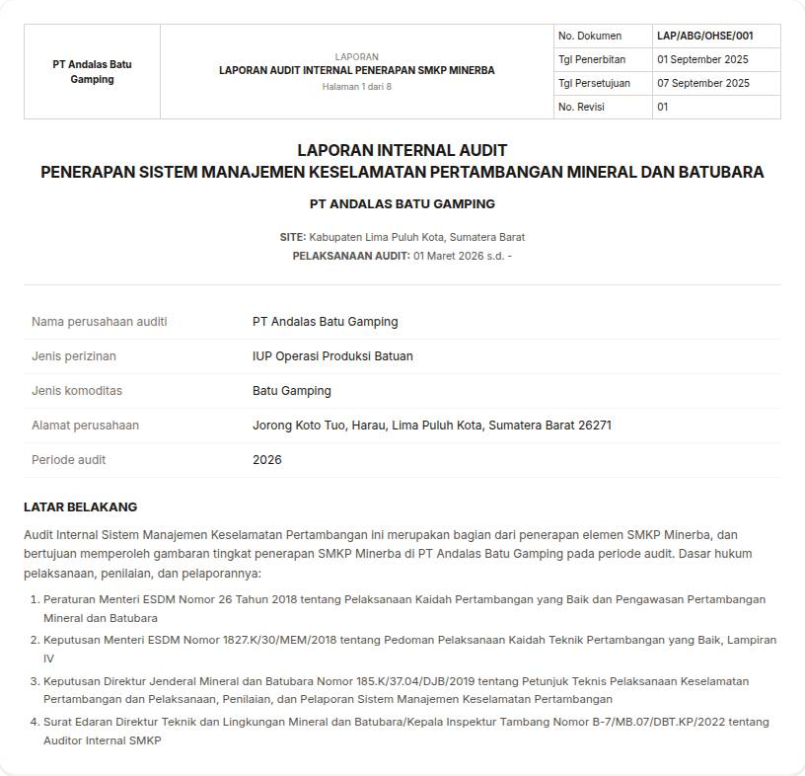
Laporan yang siap dibaca Inspektur Tambang
11 · LAPORAN AUDIT
I
Latar belakang dan dasar hukum
II
Gambaran umum auditi dan ringkasan tiap elemen
III
Lingkup audit
IV
Pelaksanaan audit dan tim auditor
V
Ringkasan, ketidaksesuaian, dan tingkat pencapaian
VI
Lampiran dan distribusi laporan
Dasar hukum tercetak otomatis dan capaian tiap elemen terisi dari penilaian. Tim auditor cukup menulis narasinya.
Notes:
Struktur laporan mengikuti berkas laporan audit internal yang biasa diterima inspektur: latar belakang, gambaran umum auditi, lingkup, pelaksanaan, ringkasan penilaian, lalu lampiran dan distribusi. Aplikasi juga menunjukkan bagian naratif mana yang belum diisi.

Slide 12
Cara lama dibanding cara EQOHSEE
12 · PERBANDINGAN
ASPEK | CARA MANUAL | DENGAN EQOHSEE
Kriteria & rubrik | Lampiran PDF dibuka terpisah dari lembar nilai | Bunyi rubrik tampil di sebelah setiap butir
Butir tidak berlaku | Ditandai satu per satu, mudah terlewat | Ditetapkan sekali, otomatis keluar dari pembagi
Bukti audit | Tersebar di folder dan surel | Melekat pada butir yang dinilai
Temuan | Disalin manual dari lembar nilai ke rekap | Diusulkan otomatis dari butir di bawah 100%
Berkas resmi | Diketik ulang setiap periode | Sembilan berkas terbit dari satu sumber data
Tren tahunan | Dibandingkan manual, bila sempat | Dibandingkan otomatis dengan audit sebelumnya
Notes:
Gunakan slide ini untuk menutup sesi fitur: setiap baris adalah pekerjaan yang hari ini masih dilakukan manual oleh tim audit internal.

Slide 13
Untuk yang mengaudit dan yang diaudit
13 · UNTUK SIAPA
Tim audit internal tambang
Pemegang IUP dan IUPK yang wajib mengaudit penerapan SMKP setiap periode.
Konsultan dan auditor SMKP
Satu akun menangani banyak perusahaan auditi, dengan data yang tetap terpisah.
Grup dengan beberapa site
Capaian tiap perusahaan dan tiap tahun terbaca dari satu tempat.
ACUAN YANG DIPAKAI
Permen ESDM No. 26 Tahun 2018
Kepmen ESDM No. 1827.K/30/MEM/2018, Lampiran IV
Kepdirjen Minerba No. 185.K/37.04/DJB/2019
SE Dirjen Minerba No. B-7/MB.07/DBT.KP/2022
Notes:
Keempat acuan ini juga yang tercetak pada bagian dasar hukum di laporan audit. Untuk konsultan, satu akun dapat menangani beberapa perusahaan, dan tiap perusahaan hanya melihat datanya sendiri.

Slide 14
Mulai dari satu aplikasi
14 · INVESTASI
APLIKASI SATUAN
LAYANAN TAHUNAN
PAKET MENYELURUH
Audit SMKP
Professional
Platform EQOHSEE
Rp 2.500.000
Rp 3.000.000 / tahun
23 aplikasi
harga katalog per aplikasi
untuk seluruh website pada satu akun
harga paket di eqohsee.id
Delapan tahap audit, 20 halaman fitur
Sembilan berkas resmi siap cetak
Banyak perusahaan, data terpisah
Pembaruan selama masa berlaku
Pendampingan pemasangan
Peladen khusus 1 vCPU, RAM 1 GB, NVMe 60 GB
Hosting dan nama domain terpasang
Sertifikat HTTPS
Cadangan berkala dan pemantauan
Pembaruan keamanan
Hazard report, investigasi, izin kerja
Operasi, peledakan, geoteknik
Lingkungan, konservasi, energi
HRIS, LMS, ISO & dokumen
Notes:
Harga di slide ini mengikuti katalog EQOHSEE saat deck dibuat. Aplikasi Audit SMKP bisa dibeli satuan; layanan Professional menanggung peladen, hosting, dan perpanjangannya, dibayar sekali setahun untuk seluruh website di akun yang sama. Pastikan harga terbaru di halaman Daftar Harga sebelum mengirim penawaran.

Slide 15


“Sistem yang hanya ada di dokumen akan gagal pada hari ia paling dibutuhkan.”
Lihat Audit SMKP berjalan dengan data contoh, lalu putuskan.
01
02
03
04
Pilih
Tagihan terbit
Bayar QRIS
Lisensi aktif
Aplikasi satuan atau paket menyeluruh
Nomor tagihan muncul seketika, tanpa perlu akun
Dari aplikasi bank atau dompet digital mana pun
Akses menyala setelah bukti bayar diperiksa
WhatsApp +62 812-1440-7991 Email febrian@eqohsee.id Web eqohsee.id
Notes:
Kalimat pembuka slide ini adalah prinsip yang tertulis di setiap halaman aplikasi Audit SMKP. Tawarkan demo langsung: aplikasi dapat dipasang dengan data contoh enam perusahaan, sehingga calon pembeli melihat alur lengkapnya tanpa membuka data siapa pun.

